Slide 1


Esse Rio é Meu
RIO CABUÇU

Slide 2
BACIAS HIDROGRÁFICAS DO MUNICÍPIO
O Rio de Janeiro é dividido em 3 grandes bacias.

Slide 3
Bacia de Sepetiba
É onde fica o Rio Cabuçu

Slide 4
Rio Cabuçu

Slide 5
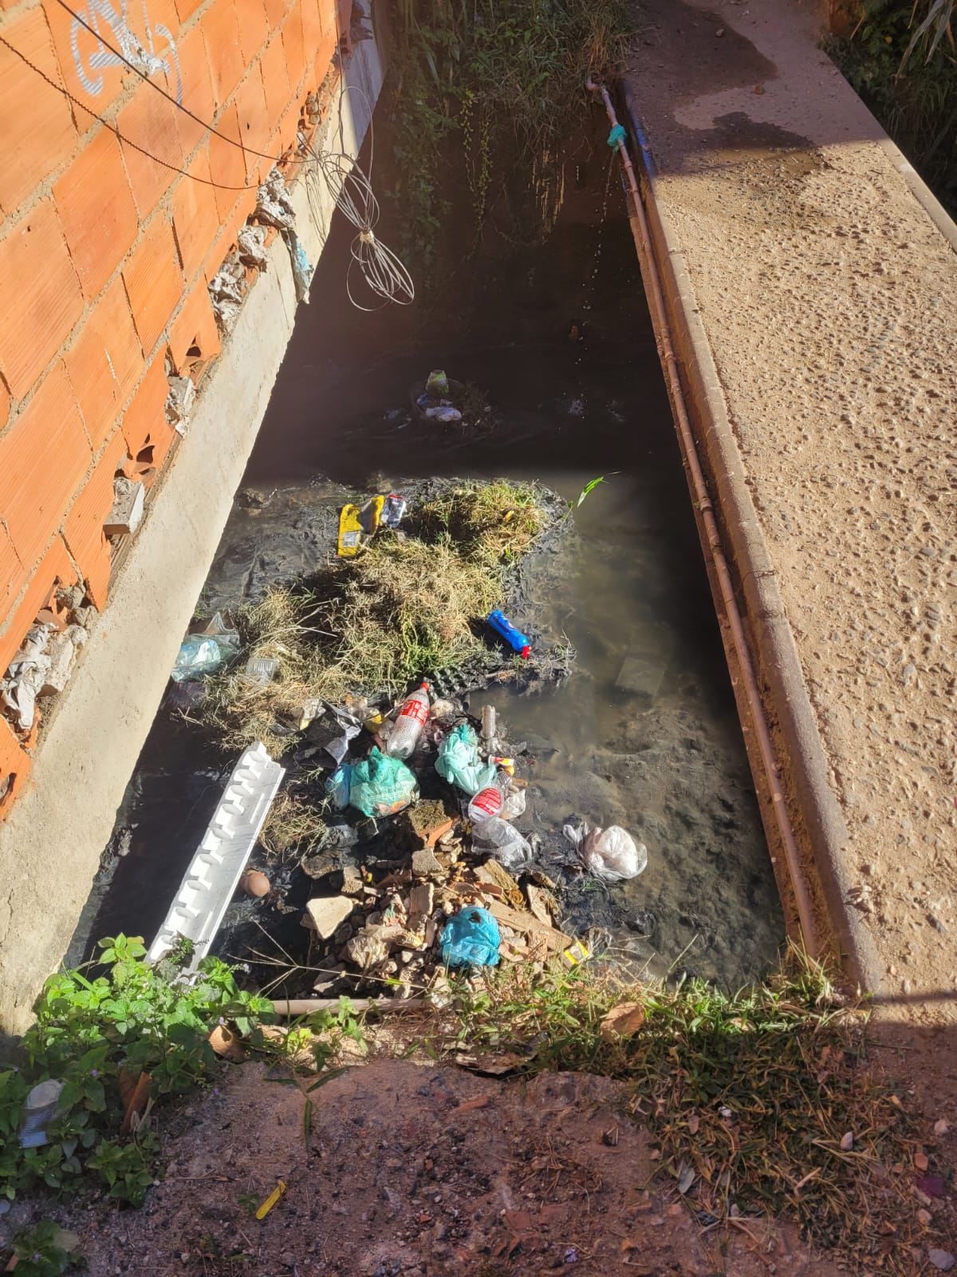
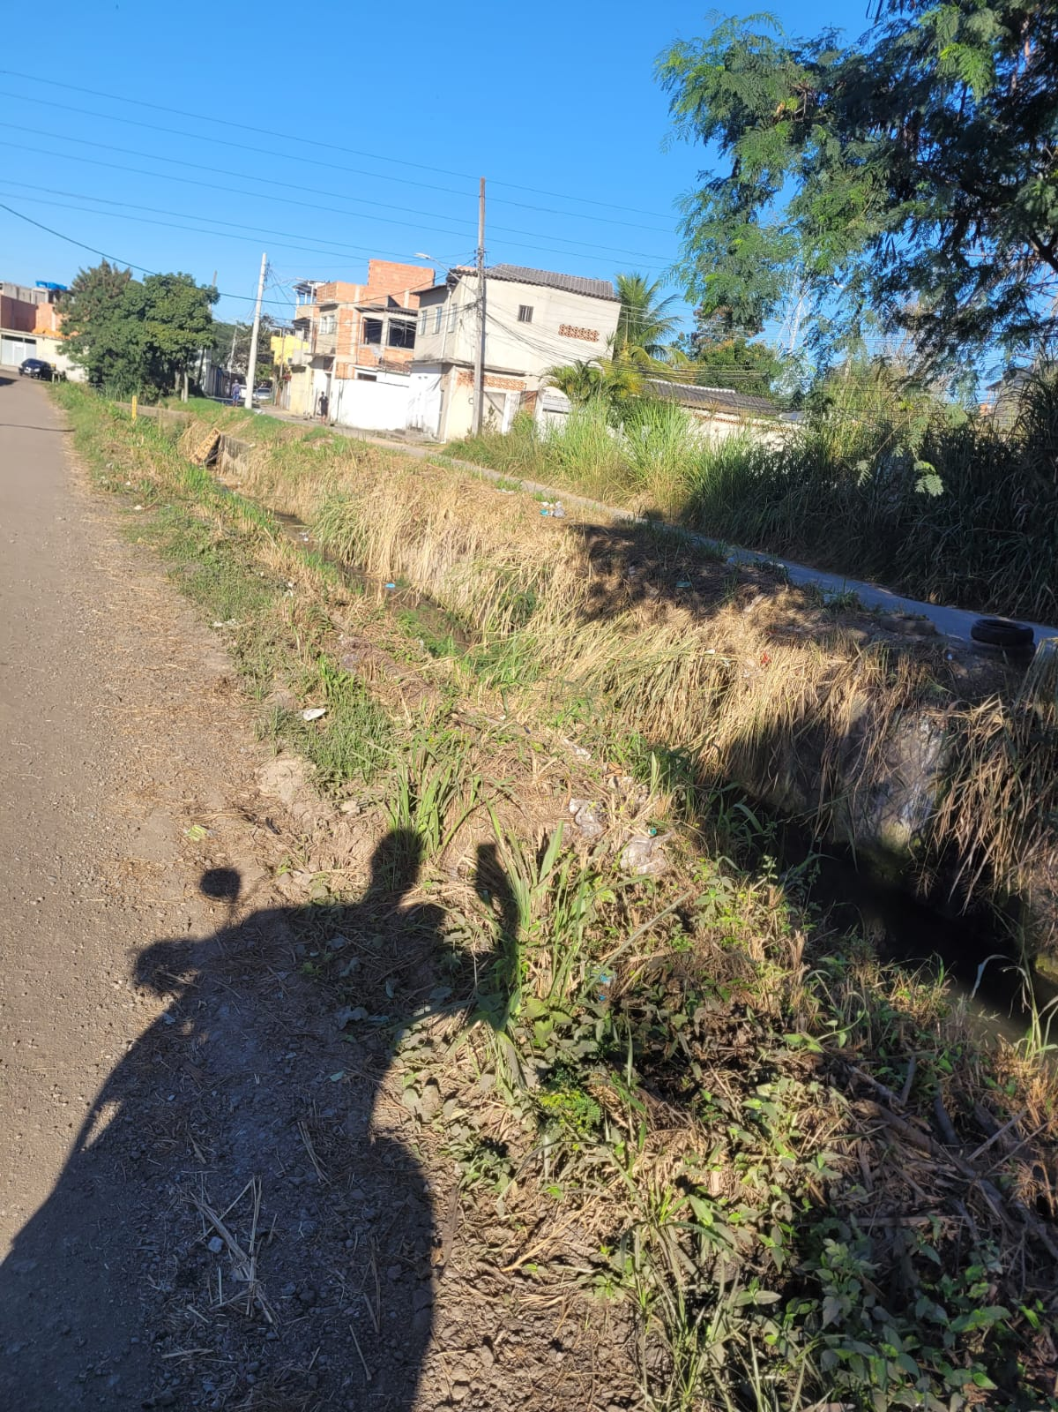
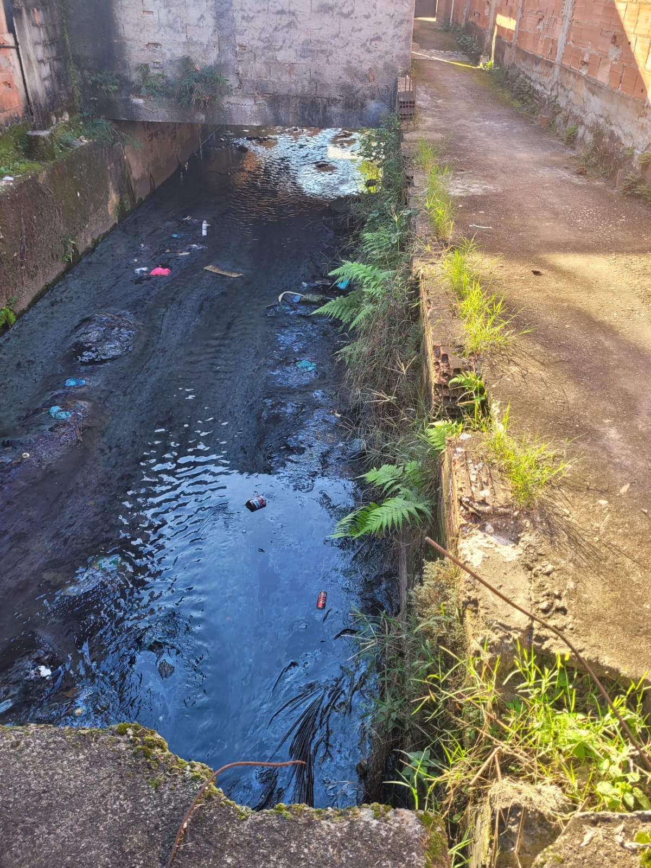
Rio Cabuçu – na região do CIEP
Este é o rio que está pertinho de nós: sujo, com construções, mato... Ou seja, um valão.

Slide 6
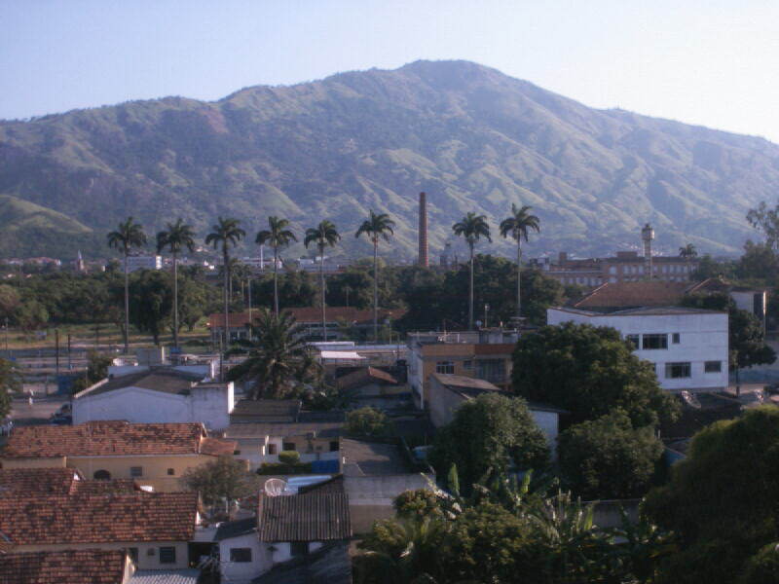
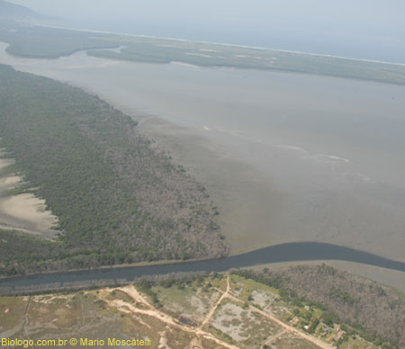
Nascente e deságua
Deságua no Rio Piraquê, quando muda de nome Rio Cabuçu-Piraquê e posteriormente vão para o mangue de Guaratiba. Próximo à Praia da Pedra de Guaratiba
Nasce no maciço da pedra branca

Slide 7
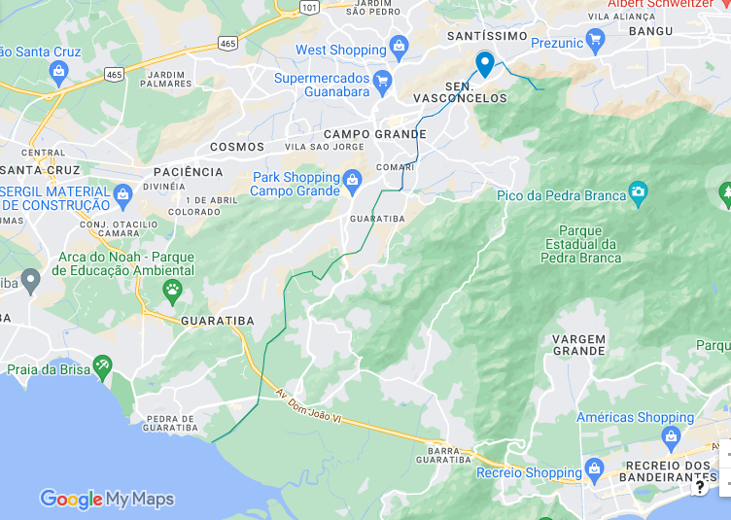
Percurso

Slide 8
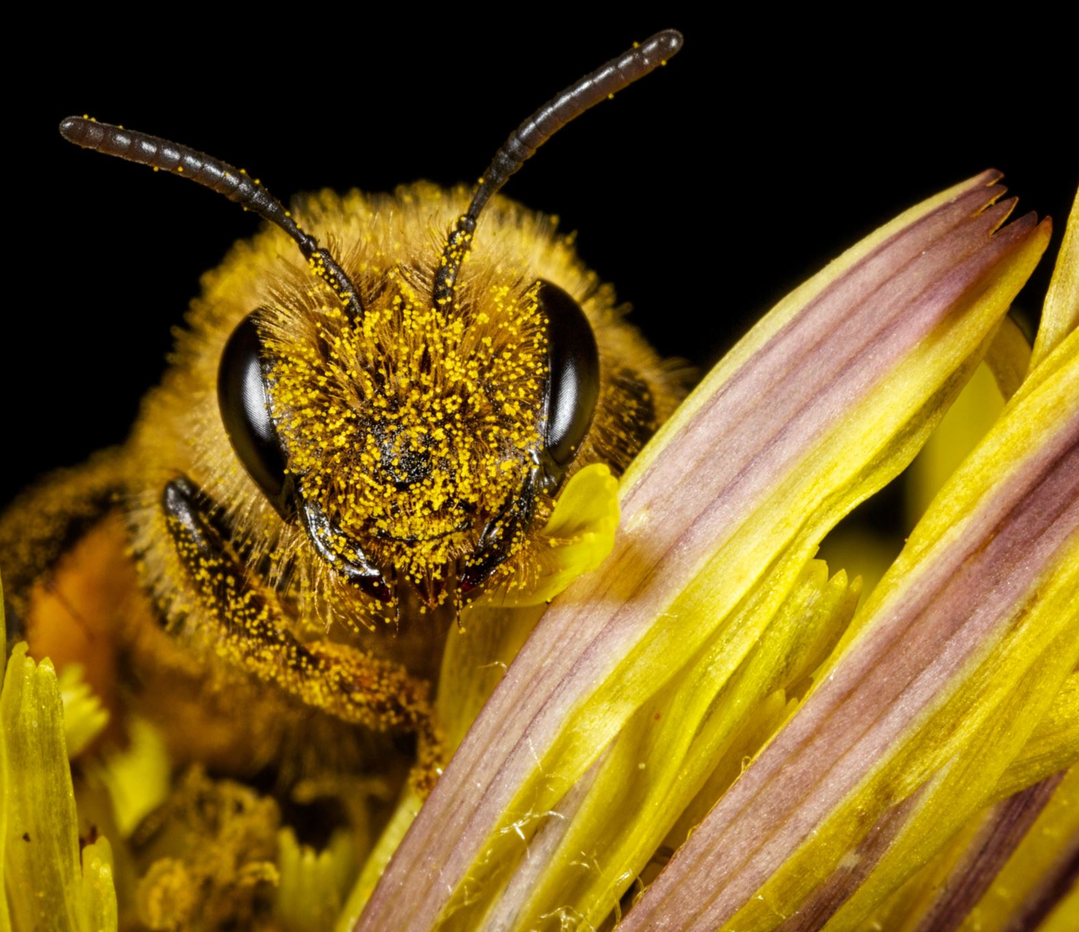
NOME
Tupi Guarani - tupi 'kawa, vespa + gwa'su, grande. Vespa Grande.

Slide 9
Se quiser estudar um pouco mais.
Pesquisa da Fundação Rio Águas.

Slide 10
CIEP HERIVELTO MARTINS
DIRETORA CLÁUDIA

